Slide 1

SECRETARIA DE TELECOMUNICAÇÕES CÂMARA DOS DEPUTADOS 17/06/2025

Slide 2

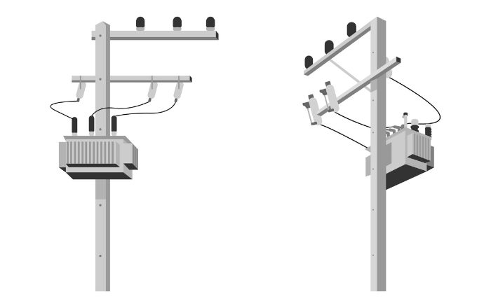


CONTEXTO
Quase 1 em cada 5 dos 60 milhões de postes do país está fora do padrão (cabos soltos, mal fixados).
O emaranhado afeta:
Segurança pública: cabos soltos ou sobrecarregados deixam trechos energizados expostos, elevando risco de choques, incêndios e acidentes de trabalho.
Qualidade dos serviços: postes congestionados dificultam reparos; falhas demoram mais a ser resolvidas, afetando tanto afetos energia elétrica quanto à banda larga, sobretudo em chuvas e ventos fortes.
Paisagem e valor imobiliário: Emaranhados degradam a aparência urbana, afugentam turismo e comércio e podem desvalorizar imóveis nas áreas mais afetadas.
≈ 60 milhões de postes, sendo que ≈ 12 milhões estão irregulares (Anatel/Aneel)
685 ocorrências de acidentes e 257 vítimas fatais (2024)

Slide 3
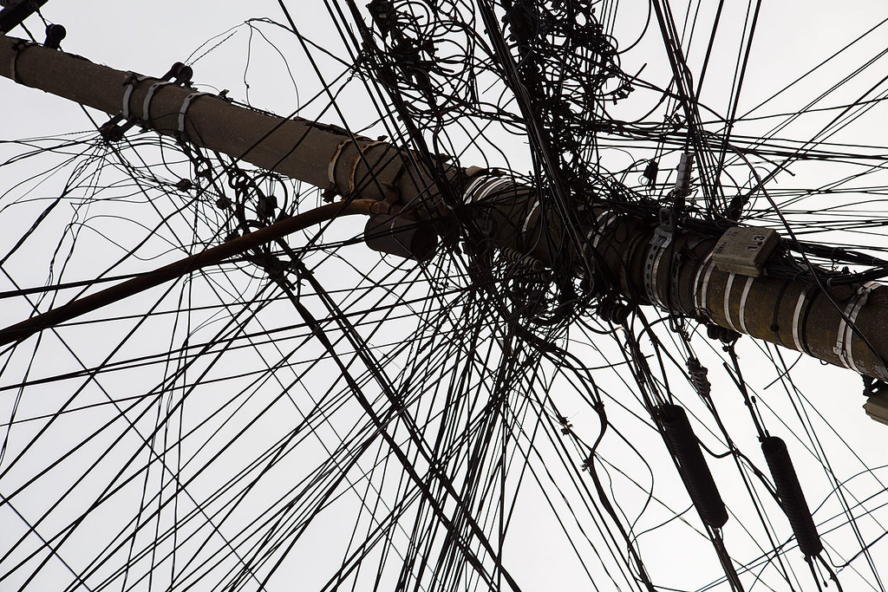

POLÍTICA NACIONAL DE COMPARTILHAMENTO DE POSTES

Slide 4







PORTARIA MCOM/MME nº 10.563/23
OBJETIVOS
PRINCIPIOS
REDUZIR RISCOS DE ACIDENTES
GESTÃO TRANSPARENTE
REDUZIR CUSTOS OPERACIONAIS
REMUNERAÇÃO A CUSTO
SERVIÇOS DE QUALIDADE
REDUÇÃO DE CUSTOS AOS USUÁRIOS
AMPLIAÇÃO DA CONECTIVIDADE
FUNCIONAMENTO
PEDIDO
INSTALAÇÃO
REMUNERAÇÃO
Empresas de internet, telefonia e televisão por assinatura solicitaram o compartilhamento às distribuidoras de energia elétrica.
Caso o pedido seja aceito, as empresas de telecomunicações fazem a instalação, seguindo os parâmetros da ANATEL e ANEEL.
Empresas de telecomunicações pagam o serviço à distribuidora de energia elétrica.

Slide 5
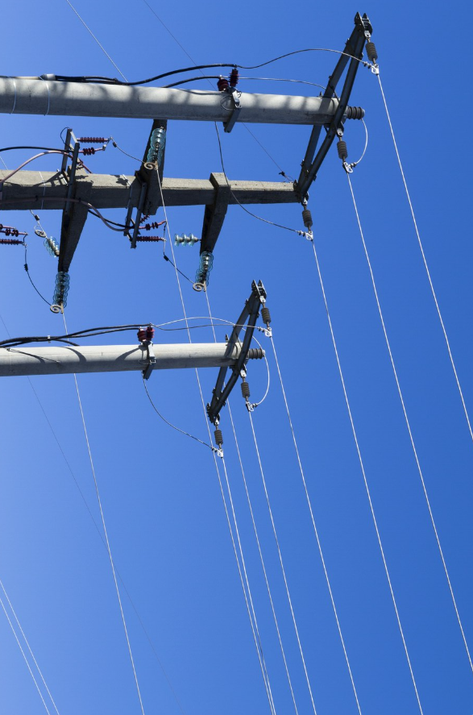
O QUE FOI FEITO
PORTARIA INTERMINISTERIAL
APROVAÇÃO DA MINUTA DA RESOLUÇÃO CONJUNTA NO CONSELHO DIRETOR DA ANATEL
E PRÓXIMOS PASSOS
APROVAÇÃO DA MINUTA DA RESOLUÇÃO CONJUNTA NO CONSELHO DIRETOR DA ANEEL
PUBLICAÇÃO DA RESOLUÇÃO CONJUNTA

Slide 6


